Slide 1



深度學習
Deep Learning
Recurrent Neural Networks
(RNN)
Instructor: 林英嘉 (Ying-Jia Lin)
2026/10/28
Course GitHub
Slido # DL1028

Slide 2
Outline
Introduction to Natural Language Processing (NLP) [30 min]
Recurrent Neural Networks (RNN) [50 min]
Midterm Exam Reminder [5 min]
NLP code [50 min]
Quiz [15 min]

Slide 3


什麼是自然語言處理？
文字搜尋
下一個字預測

Slide 4

The Revolution of ChatGPT
ChatGPT came out in November, 2022.
Figure source: https://poole.ncsu.edu/thought-leadership/article/lets-chat-about-chatgpt/

Slide 5

大型語言模型的應用
翻譯、聊天機器人、寫故事、
摘要、教學、
寫程式、寫作業 …
📚
💪

Slide 6
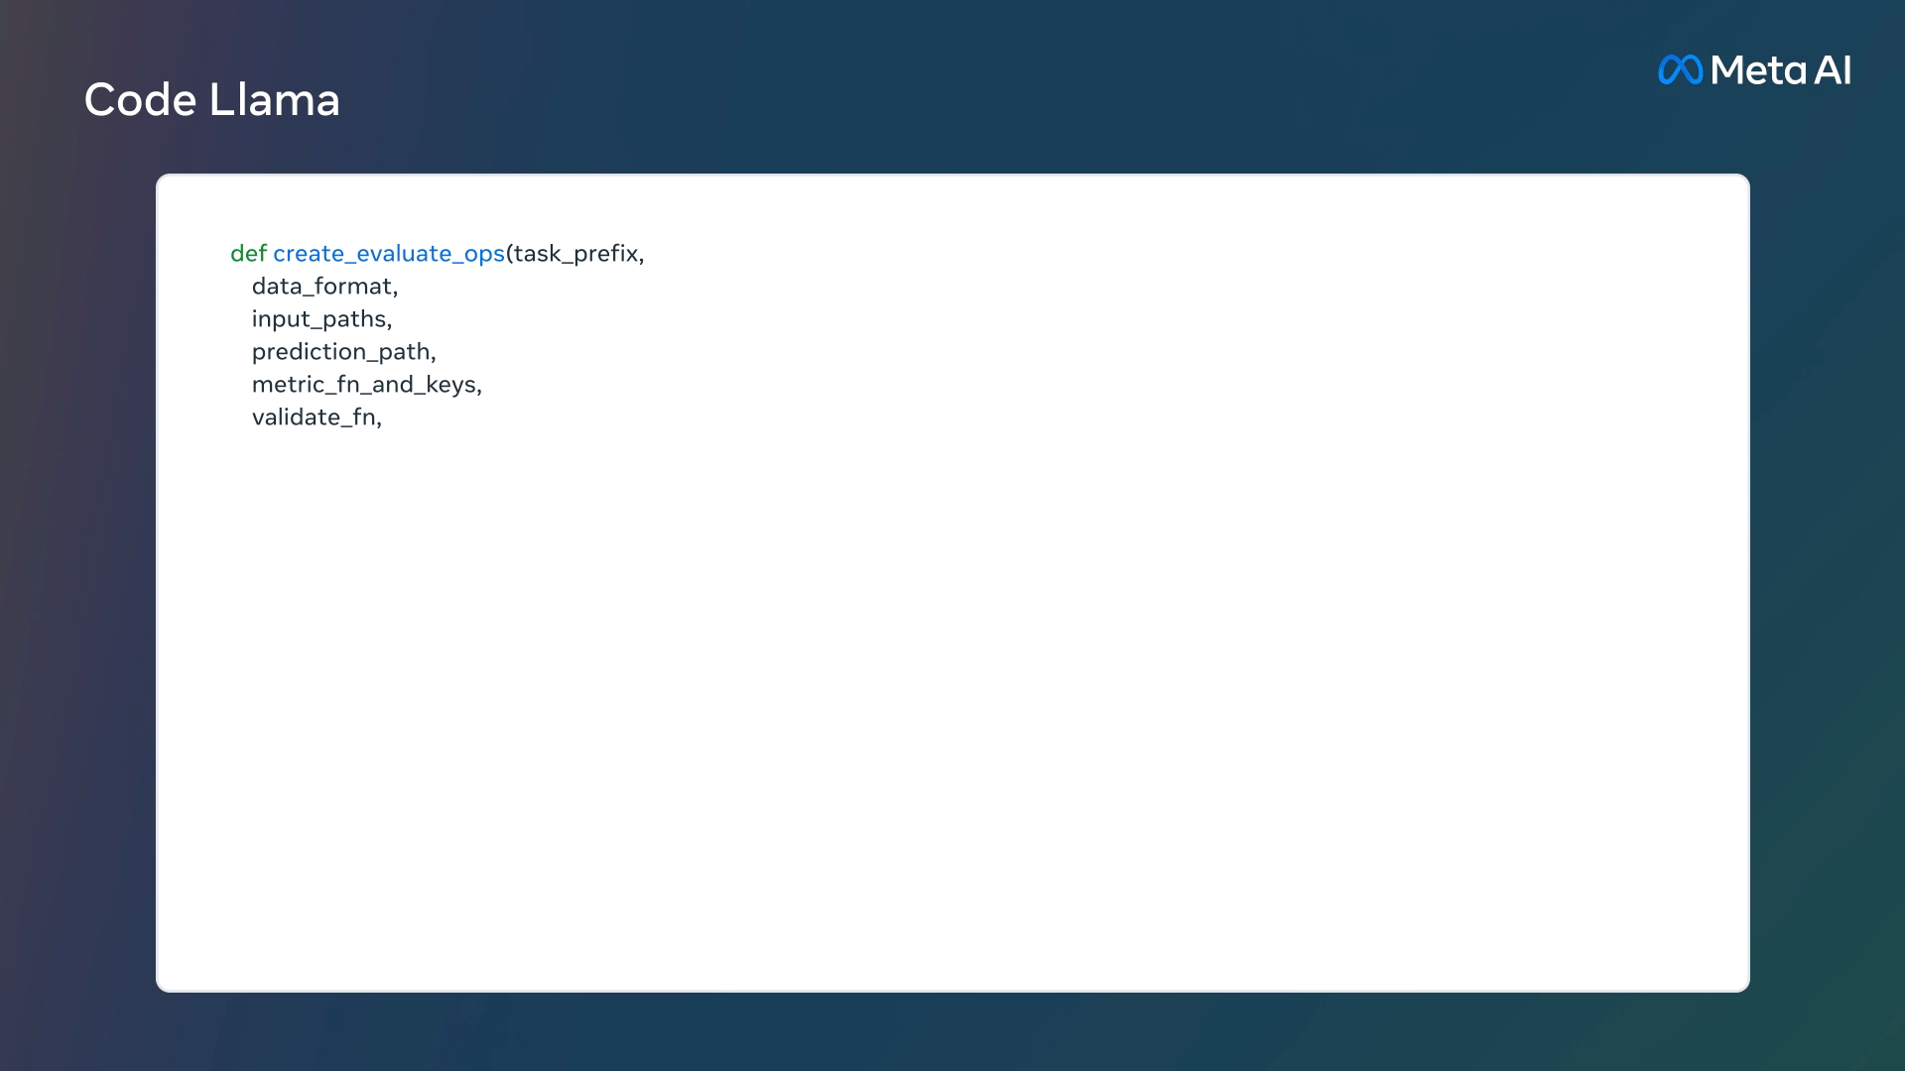
Code Llama
https://arxiv.org/abs/2308.12950
Figure source: https://ai.meta.com/blog/code-llama-large-language-model-coding/

Slide 7
深度學習常見模型架構
CNN
(著重局部資訊)
RNN
(著重記憶力)
Transformer
(著重全局資訊與記憶力)
i
love
deep
learning
i
love
deep
learning

Slide 8
Natural Language Processing (NLP)
電腦是如何學習自然語言呢？

Slide 9
NLP 三大秘辛
1️⃣ 每個字，都是一段向量
2️⃣ 每個 NLP 模型都有一個字典 📙
3️⃣ 自然語言處理模型需要記憶力 🧠

Slide 10


影像 vs. 文字
28 x 28 的矩陣
Apple
?
Figure source: https://kopu.chat/wp-content/uploads/2017/04/binary-507x380.jpeg

Slide 11
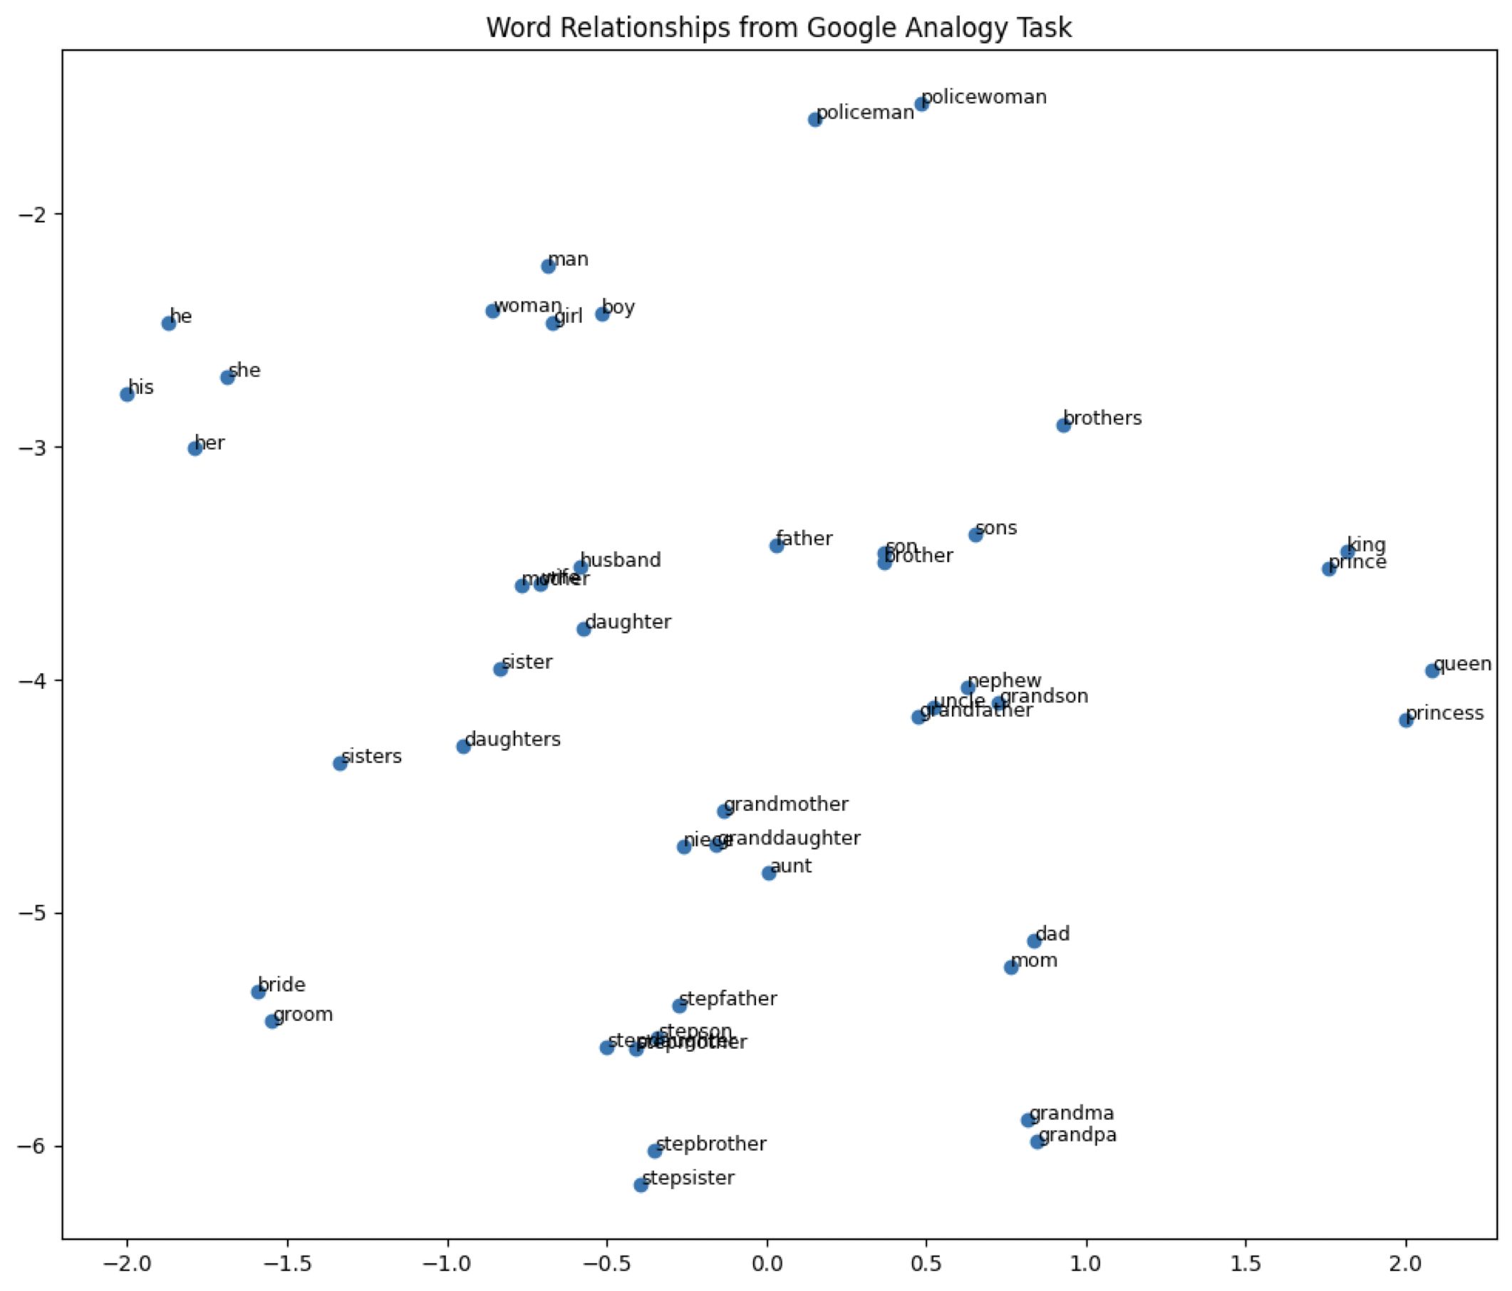
每個字，都是一段向量
可以自行設定向量長度
she = [0.110960 0.032115 -0.004809]
her = [0.110950 0.032117 -0.004909]
grandpa = [0.023115 0.708091, 0.512345]
grandma = [0.023113 0.708101, 0.512445]
Notes:
Word embedding model: glove-wiki-gigaword-100
Dimension reduction: t-SNE
Dataset: Mikolov et al., 2013

Slide 12
Word Representations
like
🖥️
?
apple
Basic Approach
apple
[1, 0, 0, 0, 0, 0, 0, 0]
One hot encodings with each vector size equal to the vocab size (8 in this case)
Corpus
eat
[0, 1, 0, 0, 0, 0, 0, 0]
I like to eat apple
I
[0, 0, 1, 0, 0, 0, 0, 0]
Vocabulary
Pros: handy, training-free
Cons: sparse matrix which occupies much memory
You like to watch TV
like
[0, 0, 0, 1, 0, 0, 0, 0]
watch
[0, 0, 0, 0, 1, 0, 0, 0]
to
[0, 0, 0, 0, 0, 1, 0, 0]
...

Slide 13
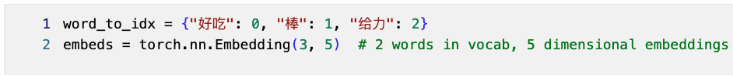
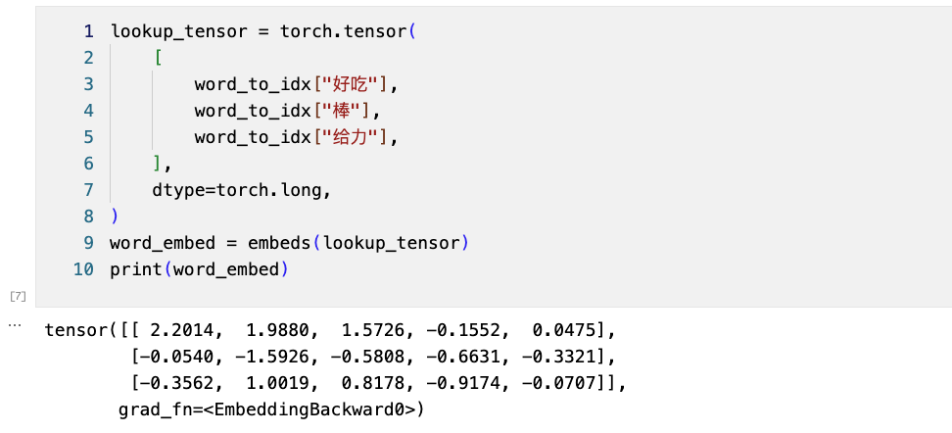
nn.Embeddings

Slide 14

Word Embeddings (Word2Vec)
Input
Word2Vec model
Prediction
[1] Mikolov et al. "Distributed representations of words and phrases and their compositionality." NeurIPS 2013.
Steve
Jobs
CBOW ^{[1]}
(Continuous Bag-of-Words)
[MASK]
founded
Apple
Large Corpora
(E.g., Wikipedia)
Inc.
[MASK]
Steve
[MASK]
Jobs
Skip-gram ^{[1]}
founded
[MASK]
Apple
[MASK]
Inc.

Slide 15
After Training Word Embeddings
The outputs are dense vectors with a fixed dimension size:
Dimension size (e.g., 300)
apple -0.110960 0.016115 -0.004809 0.033589 0.121455 …
banana -0.027713 -0.015676 0.003314 0.077602 0.159718 …
…
…
…
Vocabulary size
(e.g., 30,000)

Slide 16
NLP 三大秘辛
1️⃣ 每個字，都是一段向量
2️⃣ 每個 NLP 模型都有一個字典 📙
3️⃣ 自然語言處理模型需要記憶力 🧠

Slide 17




每個 NLP 模型都有一個字典 📙
apple
eat
I
Vocabulary
LM
I like to eat apple watch
like
watch
to
字典裡面的內容是語言模型能理解的最小單元，如此一來模型才能夠進行目標任務 (e.g., 生成)
...
... (你平常操作 ChatGPT 的結果)

Slide 18
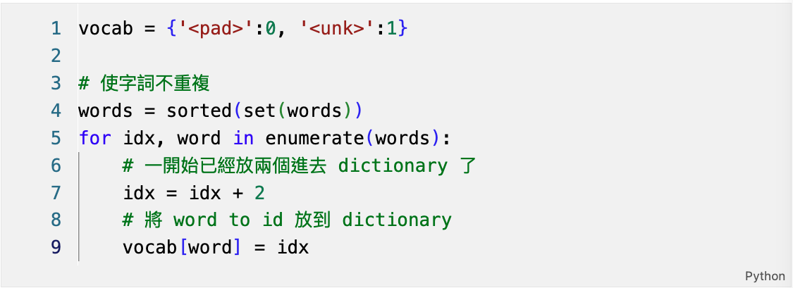
字典實作
字典的變數
(key: 字, value: index)
通常我們會預先準備 <pad> 跟 <unk>
前者代表 padding，後者代表 unknown words
字典在NLP中的實作方式就真的採用Python dictionary

Slide 19
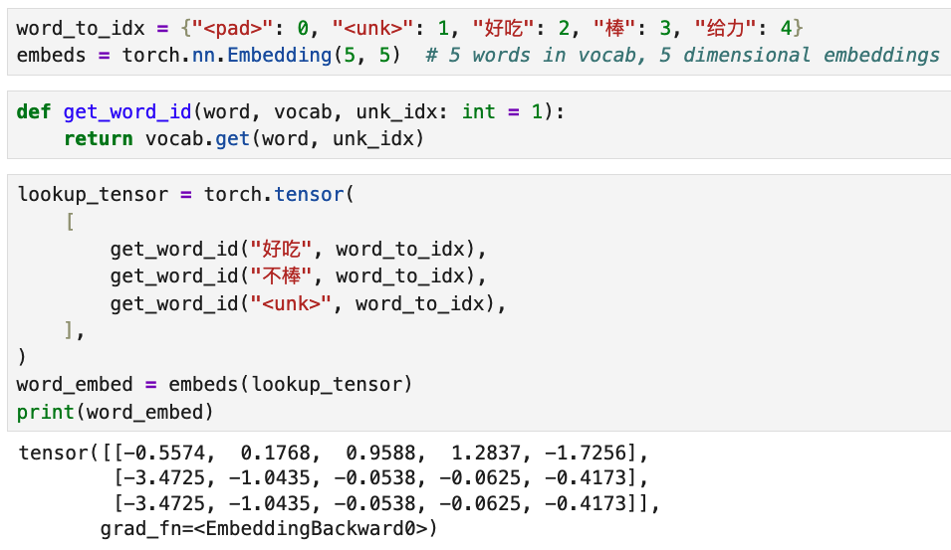
[注意事項] 字典實作
字典是經由訓練資料集的字所建立的
如果某字不存在於字典中，則通常給予 <unk> 的 id

Slide 20
NLP 三大秘辛
1️⃣ 每個字，都是一段向量
2️⃣ 每個 NLP 模型都有一個字典 📙
3️⃣ 自然語言處理模型需要記憶力 🧠

Slide 21
語言的模式
⭐️ 上下文非常重要
小明昨天遇到小美，他對她說：「下次一起去看電影吧！」
，請問小明下次想去跟誰看電影？
句子1：
「庭院深深深幾許」，請問有幾個深？
句子2：

Slide 22
序列模型
Recurrent Neural Networks (RNN)

Slide 23
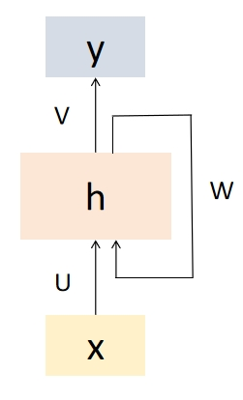
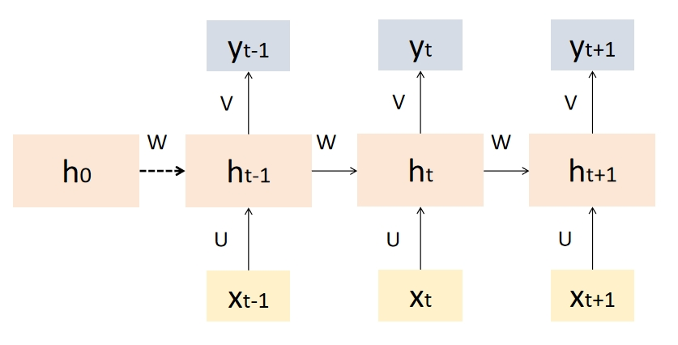
Recurrent Neural Networks (RNN)
Recurrent Neural Networks (RNNs) are a type of artificial neural network designed to handle sequential data by capturing temporal dependencies.
  RNN 的“遞迴”是指它在每一個時間步中重複使用相同的參數（同一組權重），並把先前的隱藏狀態傳到下一個時間步
U
U
U
U
W
W
W
W

Slide 24
RNN 的記憶力意義
得知第一個字為「庭」
已經包含了「庭院深」的資訊
已經包含了「庭院深深深幾許」的資訊
h₀
h₁
h₂
h₃
...
h₆
h₇
...
庭
院
深
幾
許

Slide 25





RNN 以文字接龍進行訓練
EOS: End of Sentence
$$P(EOS|\text{庭}, 院,深,深,深,幾, 許)$$
$$P(院|\text{庭})$$
$$P(深|\text{庭}, 院)$$
$$P(深|\text{庭}, 院,深)$$
$$P(許|\text{庭}, 院,深,深,深,幾)$$
院
深
深
許
EOS
h₀
h₁
h₂
h₃
...
h₆
h₇
...
庭
院
深
幾
許
log(
)
目標函數： $P(院|\text{庭})×P(深|\text{庭}, 院)×P(深|\text{庭}, 院,深)×$... $×P(EOS|\text{庭}, 院,深,深,深,幾, 許)$

Slide 26

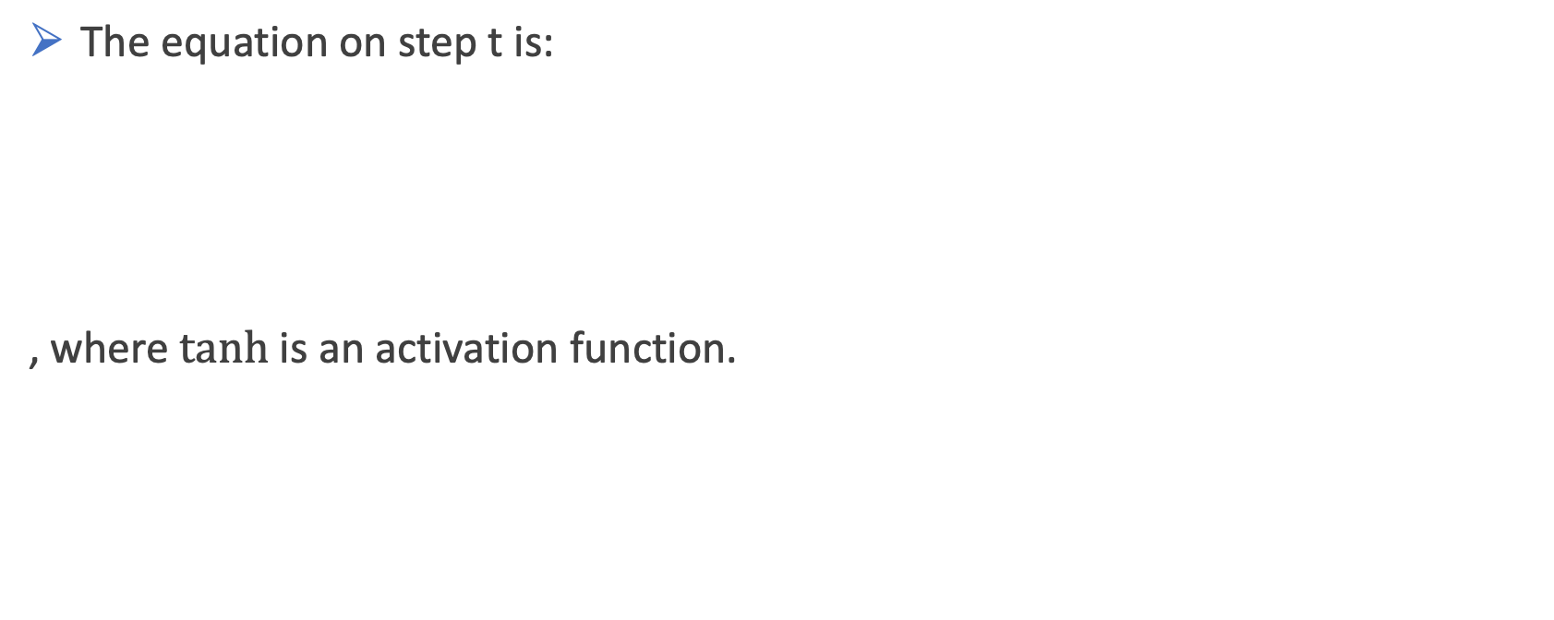


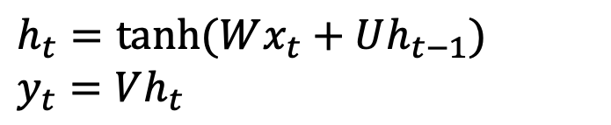




RNN (本頁省略 bias)
$$y_{t}$$
The equation on step t is:
, where $tanh$ is an activation function.
$$h_{t}=tanh(Wx_{t}+Uh_{t−1})$$
$$y_{t}=Vh_{t}$$
$$V$$
$$h_{t}$$
+
$$U$$
$$W$$
$$h_{t−1}$$
$$x_{t}$$

Slide 27

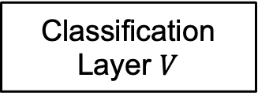
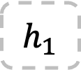
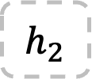
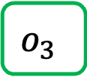

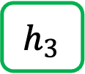

Text Generation with RNN
*本頁的RNN不包含輸出層$V$
Vocab
Prob
(1, hidden_size)
(1, hidden_size)
(1, hidden_size)
a
...
apple
...
b
...
banana
...
elephant
...
eraser
...
...
zoo
0.0001
...
0.600
...
0.0001
...
0.0003
...
0.300
...
0.05
...
...
0.0001
$$h_{1}$$
$$h_{2}$$
$$h_{3}$$
Classification Layer $V$
Softmax
(1, Vocab_size)
RNN
$$h_{1}$$
RNN
$$h_{2}$$
RNN
$$o_{3}$$
Vocab
size
I
love
an
Word embeddings

Slide 28


Why is softmax called softmax?
soft: 機率 (帶有資訊量)
Max:
1
0
Softmax:
0.6
0.4

Slide 29
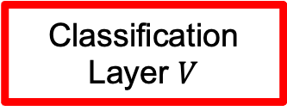
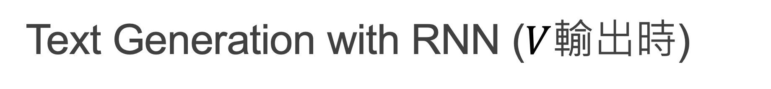
Text Generation with RNN ($V$輸出時)
*本頁的RNN不包含輸出層$V$
數值未介於0-1
(還不是機率值)
Vocab
Prob
(1, hidden_size)
(1, hidden_size)
(1, hidden_size)
a
...
apple
...
b
...
banana
...
elephant
...
eraser
...
...
zoo
0.0001
...
0.600
...
0.0001
...
0.0003
...
0.300
...
0.05
...
...
0.0001
$$h_{1}$$
$$h_{2}$$
$$h_{3}$$
Classification Layer $V$
Softmax
(1, Vocab_size)
RNN
$$h_{1}$$
RNN
$$h_{2}$$
RNN
$$o_{3}$$
Vocab
size
I
love
an
Word embeddings

Slide 30
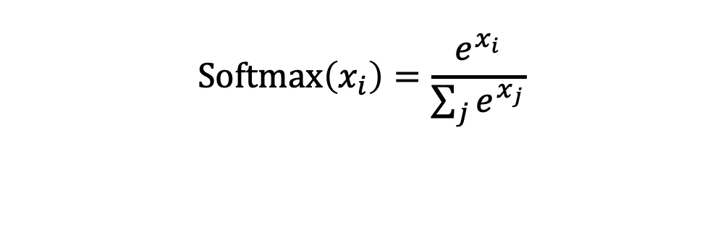



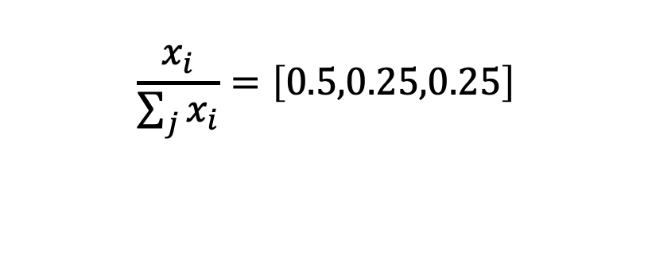
[Recap] 如何把模型輸出變成機率值 (0~1)？
機率總和為1，每個機率介於 0 ~ 1 之間
Class_0
Class_1
Class_2
50
25
25
$$\frac{x_{i}}{\sum_{j}{x_{i}}}=\left[0.5,0.25,0.25\right]$$
$$x_{0}$$
$$x_{1}$$
$$x_{2}$$
$$\text{Softmax}\left(x_{i}\right)=\frac{e^{x_{i}}}{\sum_{j}{e^{x_{j}}}}$$
Softmax function，採用 exponential:
  恆正（符號不變性）
  大的數值更大，小的數值更小，有助於梯度下降
注意！Softmax 有考慮到類別總和

Slide 31

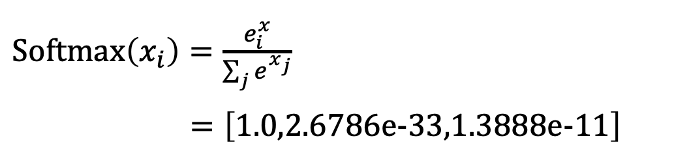

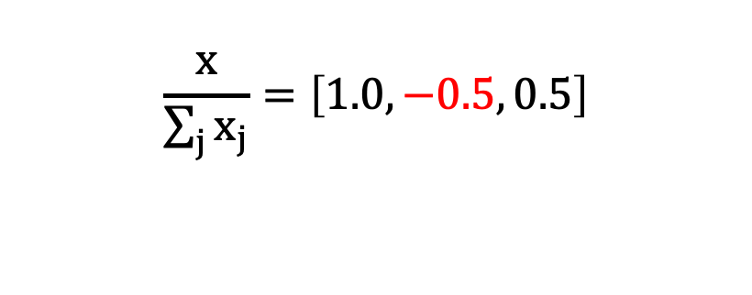

[Recap] 為什麼恆正重要？
機率總和為1，每個機率介於 0 ~ 1 之間
Class_0
Class_1
Class_2
50
-25
25
$$\frac{x}{\sum_{j}{x_{j}}}=\left[1.0,−0.5, 0.5\right]$$
$$x_{0}$$
$$x_{1}$$
$$x_{2}$$
Class_0
Class_1
Class_2
$\text{Softmax}\left(x_{i}\right)=\frac{e_{i}^{x}}{\sum_{j}{e^{x_{j}}}}$
$$=\left[1.0,2.6786e−33,1.3888e−11\right]$$
50
-25
25
$$x_{0}$$
$$x_{1}$$
$$x_{2}$$

Slide 32
[Recap] Softmax 帶來大者恆大的效應
import torch from torch.nn.functional import softmax logits = torch.tensor([50, 25, 25], dtype=torch.float32) print(softmax(logits, dim=0))
tensor([1.0000e+00, 1.3888e-11, 1.3888e-11])
# logits = torch.tensor([5, 2, 2], dtype=torch.float32)
tensor([0.9094, 0.0453, 0.0453])

Slide 33
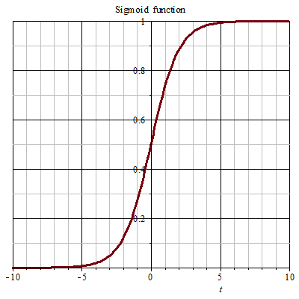
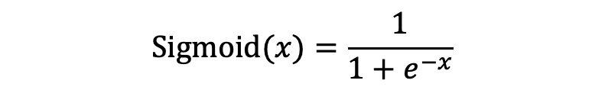
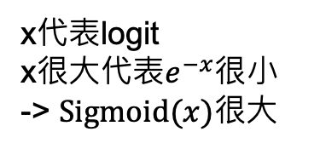
[Recap] 如何對一個模型輸出值取機率值 (0~1)？
Sigmoid function:
假設閾值為0.5
Neural Network
> 0.5 是貓，否則不是貓
$$Sigmoid(x)=\frac{1}{1+e^{−x}}$$
x代表logit
x很大代表$e^{−x}$很小
-> $Sigmoid(x)$很大
注意！sigmoid 只需要1個數值就能計算
Figure source: https://zh.wikipedia.org/zh-tw/S型函數

Slide 34
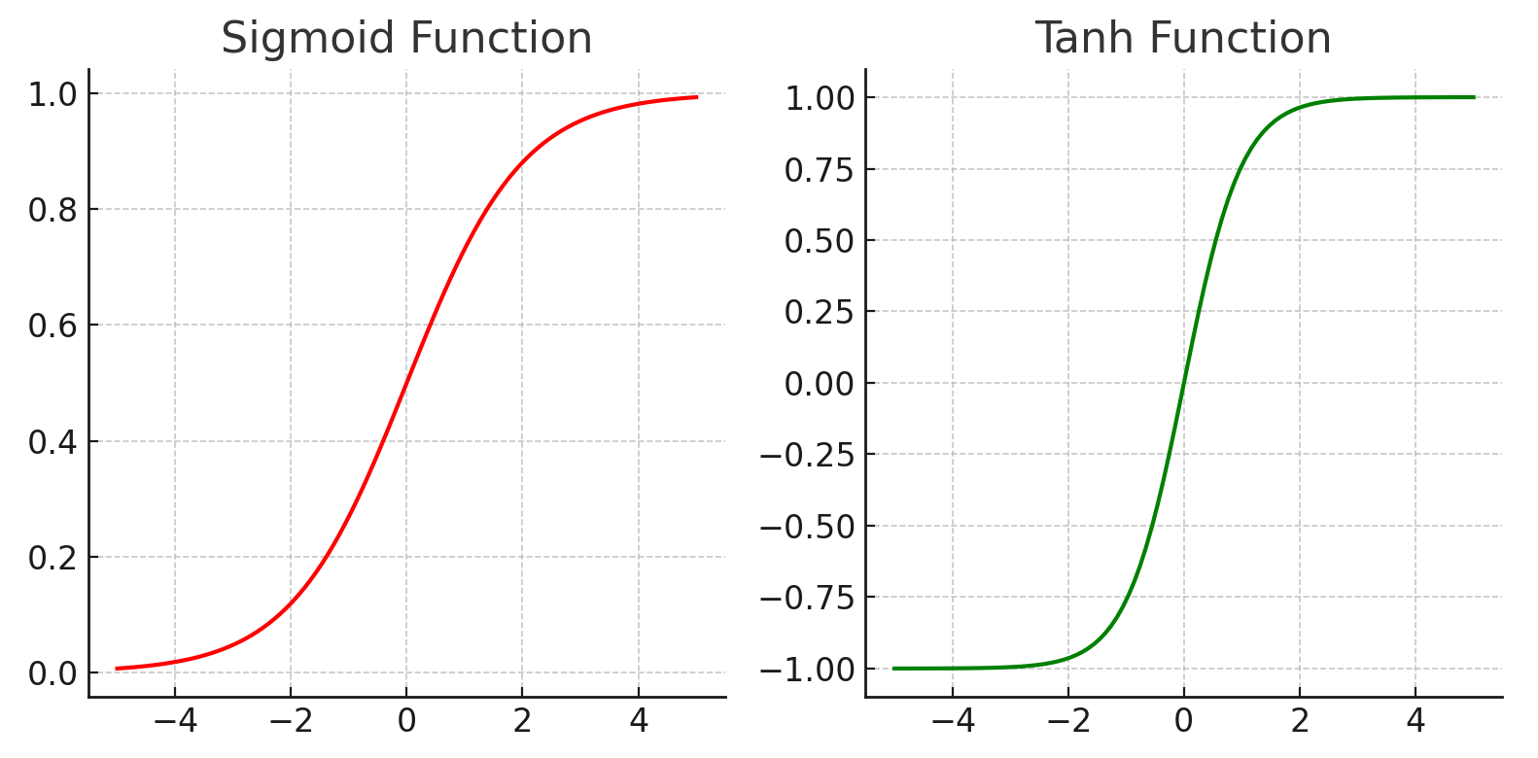
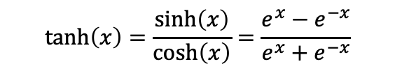
RNN 使用 tanh (hyperbolic tangent)
$$tanh\left(x\right)=\frac{sinh\left(x\right)}{cosh\left(x\right)}=\frac{e^{x}−e^{−x}}{e^{x}+e^{−x}}$$
RNN 作為序列模型，需要在多個時間步傳遞 hidden state 與梯度。相較於 Sigmoid，tanh 具有以下優點：
1. Zero-centered： 輸出介於 −1 到 1，可表達正負方向的特徵。
2. 較大的梯度： tanh 在接近 0 的區域具有較大的導數，有利於梯度傳遞。
Softmax: https://datascience.stackexchange.com/questions/57005/why-there-is-no-exact-picture-of-softmax-activation-function
Notes:
Sigmoid 的數值是 0 到 1 之間，而 tanh 的數值在 -1 到 1 之間
代表模型在梯度下降的過程中有機會改變梯度的方向

Slide 35
Activation functions (啟動函數)
 | 值的範圍 | 使用情境
softmax | [0, 1] (sum up to 1) | 需要讓多個值產生相加為一的機率值的時候，常用於建立分類任務模型時計算 cross-entropy loss
sigmoid | [0, 1] | 需要讓單一值產生機率值的時候，常用於建立二元分類任務模型時計算 binary cross-entropy loss
tanh | [-1, 1] | 常用於LSTM等RNN模型中，主要為引入非線性轉換。tanh的值是對稱的，以零為中心，tanh 在接近 0 的區域具有較大的導數，和sigmoid相比較可能不會梯度消失
ReLU | [0, 正值] | 常用於CNN或MLP等模型中，主要為引入非線性轉換。計算簡單，在許多任務收斂快

Slide 36
為什麼我們通常不用 MLP 來做 NLP？
1. 無法處理序列順序
  MLP 不會記住序列的前後順序 (上下文關係)，但語言的順序非常重要。
2. 輸入長度必須固定
  MLP 需要固定長度的輸入，但句子的長度通常不同。

Slide 37

RNNs for Sequence Classification
This movie was awful. The ending was absolutely horrible.
Classifier
Positive
Negative
FFN
h_{n}
h₀
RNN
RNN
RNN
RNN
x₁
x₂
x₃
x_{n}

Slide 38



Stacked RNNs
Stacked RNNs consist of multiple networks where the output of one layer serves as the input to a subsequent layer
h₁
h₂
h₃
h_{n}
$$h_{0}^{3}$$
RNN
RNN
RNN
RNN
RNN layer3
$$h_{0}^{2}$$
RNN
RNN
RNN
RNN
RNN layer2
$$h_{0}^{1}$$
RNN
RNN
RNN
RNN
RNN layer1
x₁
x₂
x₃
x_{n}

Slide 39

Bidirectional RNNs
$$h_{t}=\left[\vec{h_{t}} ; \overset{←}{h_{t}}\right]$$
h₁
h₂
h₃
h_{n}
Concatenation
RNN
RNN
RNN
RNN
Backward RNN
Forward RNN
RNN
RNN
RNN
RNN
x₁
x₂
x₃
x_{n}

Slide 40

Bidirectional RNNs for Sequence Classification
The final hidden units from the forward and backward passes are combined to represent the entire sequence.
This combined representation serves as input to the subsequent classifier.
Linear
Concatenation
$$h^{\left(seq\right)}=\left[\vec{h_{n}} ; \overset{←}{h_{1}}\right]$$
RNN
RNN
RNN
RNN
Backward RNN
RNN
RNN
RNN
RNN
Forward RNN
x₁
x₂
x₃
x_{n}
Notes:
在 sequence classification 裡，我們常常不需要每個位置都做預測，而是要用一個向量代表整個句子。
因此可以把 forward RNN 在最後一個 token 的 hidden state $\vec{h_{n}}$，
以及 backward RNN 在第一個 token 的 hidden state $\overset{←}{h_{1}}$ 做 concatenation，形成整句表示，再送進 linear classifier。

Slide 41
Shortage of standard RNNs
Gradient vanishing (梯度消失) problem
Long-term dependencies cannot be handled.
  RNNs can only remember local relationships.
  This is result from back-propagation through-time (BPTT) during training.

Slide 42


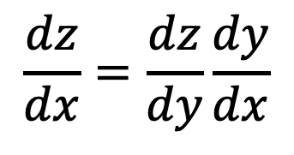



(Calculus) Chain Rule - 1
$$Δx$$
$$Δz$$
$$x$$
$$y$$
$$z$$
$$\frac{dz}{dx}=\frac{dz}{dy}\frac{dy}{dx}$$
$\frac{dz}{dx}$ 代表 $x$ 對 $z$ 的影響，但 $x$ 的變化會影響到 $y$，接著 $y$ 影響到 $z$

Slide 43

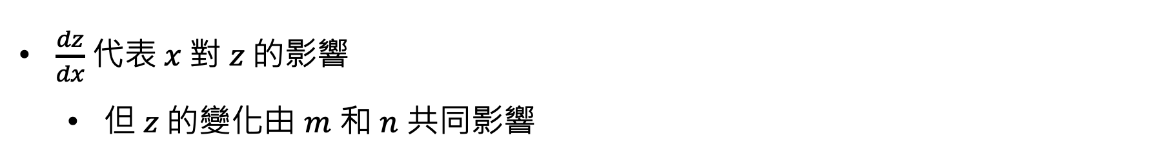
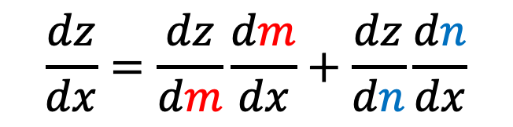

(Calculus) Chain Rule - 2
$$m$$
$$x$$
$$z$$
$$n$$
$$\frac{dz}{dx}=\frac{dz}{dm}\frac{dm}{dx}+\frac{dz}{dn}\frac{dn}{dx}$$
$\frac{dz}{dx}$ 代表 $x$ 對 $z$ 的影響
  但 $z$ 的變化由 $m$ 和 $n$ 共同影響

Slide 44





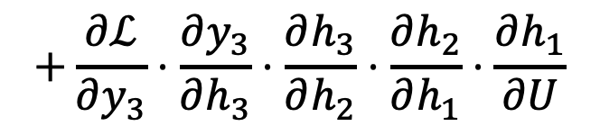




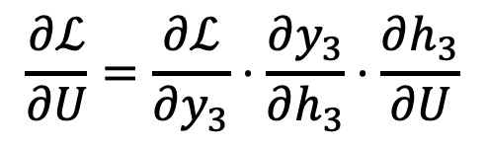








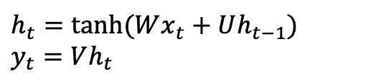



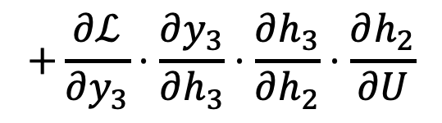

Back-propagation through-time (BPTT)
$$y_{t}$$
$$h_{t}=tanh(Wx_{t}+Uh_{t−1})$$
$$y_{t}=Vh_{t}$$
$$y_{1}$$
$$y_{2}$$
$$y_{3}$$
$$V$$
$$V$$
$$V$$
$$V$$
$$h_{t}$$
$$U$$
$$U$$
$$U$$
+
$$h_{1}$$
$$h_{2}$$
$$h_{3}$$
$$U$$
$$W$$
$$W$$
$$W$$
$$W$$
$$h_{t−1}$$
$$x_{t}$$
$$x_{1}$$
$$x_{2}$$
$$x_{3}$$
$$\frac{∂ℒ}{∂U}=\frac{∂ℒ}{∂y_{3}}⋅\frac{∂y_{3}}{∂h_{3}}⋅\frac{∂h_{3}}{∂U}$$
$$+\frac{∂ℒ}{∂y_{3}}⋅\frac{∂y_{3}}{∂h_{3}}⋅\frac{∂h_{3}}{∂h_{2}}⋅\frac{∂h_{2}}{∂U}$$
$$+\frac{∂ℒ}{∂y_{3}}⋅\frac{∂y_{3}}{∂h_{3}}⋅\frac{∂h_{3}}{∂h_{2}}⋅\frac{∂h_{2}}{∂h_{1}}⋅\frac{∂h_{1}}{∂U}$$
(small)

Slide 45
Long Short-Term Memory
LSTM

Slide 46




Gate (以 Forget Gate 為例)
LSTM 新增了 Cell State
Forget Gate
$$c_{t−1}$$
$$f_{t}$$
$$c_{t}=c_{t−1}× f_{t}$$
Cell state
(類似長期記憶)
$$f_{t}=sigmoid(New)$$
Sigmoid
經 Sigmoid 之後產生一個比例
New

Slide 47















LSTM (Long Short-Term Memory)
Hochreiter, Sepp, and Jürgen Schmidhuber. "Long short-term memory." Neural computation 9.8 (1997): 1735-1780.
LSTM uses 4 times of weights as a standard RNN.
$$c_{t}=c_{t−1}× f_{t}+n_{t}$$
+
$$c_{t−1}$$
$$f_{t}$$
$$n_{t}$$
$$c_{t}$$
決定舊的長期記憶要保留多少
決定新的長期記憶要保留多少
$$×$$
Sigmoid
Sigmoid
tanh
+
+
+
$$UF$$
$$WF$$
$$UI$$
$$WI$$
$$U$$
$$W$$
$$h_{t−1}$$
$$x_{t}$$
$$h_{t−1}$$
$$x_{t}$$
$$h_{t−1}$$
$$x_{t}$$
Forget Gate
Input Gate
RNN Cell

Slide 48





LSTM (Long Short-Term Memory)
Hochreiter, Sepp, and Jürgen Schmidhuber. "Long short-term memory." Neural computation 9.8 (1997): 1735-1780.
LSTM uses 4 times of weights as a standard RNN.
$$c_{t}=c_{t−1}× f_{t}+n_{t}$$
(previous slide)
$$c_{t}$$
tanh
Sigmoid
$$×$$
$$o_{t}$$
$$h_{t}$$
根據現在的長期記憶
進行輸出
+
$$UO$$
$$WO$$
$$h_{t−1}$$
$$x_{t}$$
Output Gate

Slide 49
延伸學習
https://colah.github.io/posts/2015-08-Understanding-LSTMs/

Slide 50
RNN vs. LSTM
 | Memory Mechanism | Handles Long Dependencies? | Gradient Vanishing?
RNN | Hidden state h_{t} | Worse | Yes
LSTM | Memory state c_{t} + Hidden state h_{t} | Better | Much less than a standard RNN

Slide 51
期中考提醒 (11/04 13:10 - 16:00)
教室分兩間，座位表將於考試當日上午公布
類型為：
  觀念題（問答為主、選擇為輔）
  紙上上機：與模型訓練或深度學習函式庫有關的程式碼細節
考試範圍：Week1 - Week8
  也就是 GitHub repo 上面的所有內容、作業與小考題
期中考佔學期成績比例 30%

Slide 52
Thank you!
Instructor: 林英嘉
✉️ yjlin@cgu.edu.tw
TA: 鄭茹云
✉️ m1461010@cgu.edu.tw

